Slide 1
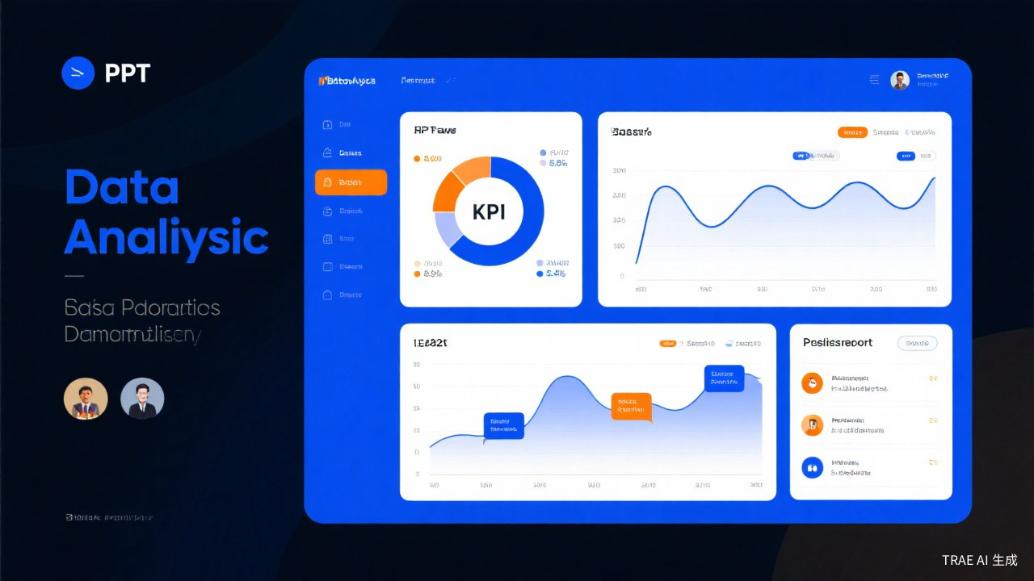
MTC 模式实战
用户反馈运营汇报 PPT
互联网AI软件行业
运营专员
Trae SOLO 能力测试 | M3 场景
Notes:
封面页：展示 M3 场景——互联网 AI 软件行业运营专员使用 MTC 模式从用户反馈数据自动生成运营汇报 PPT 的完整流程。

Slide 2
目录 | 执行流程
01
数据读取
调用 Skill data-analysis，读取 user_feedback.xlsx
02
指标计算
自动计算平均响应时间、解决率、满意度等核心指标
03
图表生成
生成饼图、折线图、柱状图等可视化图表
04
PPT 制作
调用 Skill pptx，自动排版生成汇报演示文稿
05
汇报输出
一键导出可编辑 PPT，支持二次修改
Notes:
目录页：展示 M3 场景的 5 步执行流程——数据读取、指标计算、图表生成、PPT 制作、汇报输出。

Slide 3

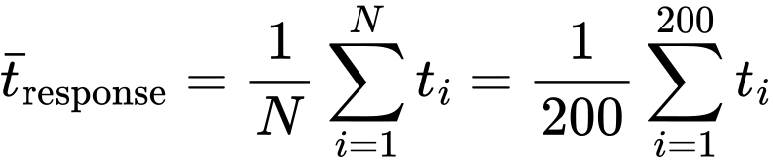
数据概览 | 反馈数据字段说明
字段名 | 类型 | 说明 | 示例值
feedback_id | 文本 | 反馈唯一标识 | FB-20260401-001
user_level | 枚举 | 用户等级（免费/基础/专业/企业） | 专业版
feedback_type | 枚举 | 反馈类型（功能建议/Bug/咨询/投诉） | 功能建议
content | 文本 | 反馈内容详情 | 希望能增加导出功能
submit_date | 日期 | 提交日期 | 2026-04-01
status | 枚举 | 处理状态（待处理/处理中/已解决） | 已解决
变量说明: t_response=平均响应时间, t_i=第i条反馈的响应时间, N=反馈总数(200)
查看原始数据：
user_feedback.xlsx (200 条记录)
核心指标速览
200
总反馈数
2.3天
平均响应
78%
解决率
4.2/5
满意度
Notes:
数据概览页：展示 user_feedback.xlsx 的 6 个字段说明和核心指标速览，包含原始数据超链接。

Slide 4
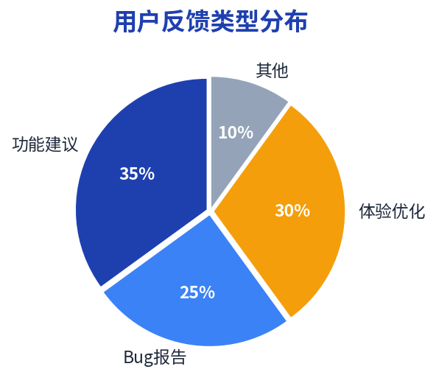
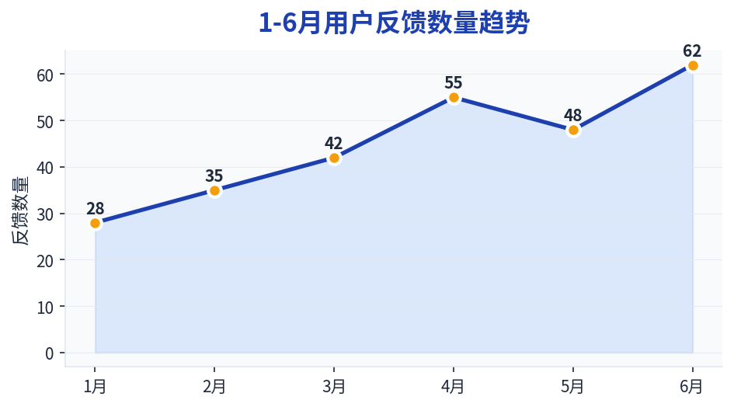
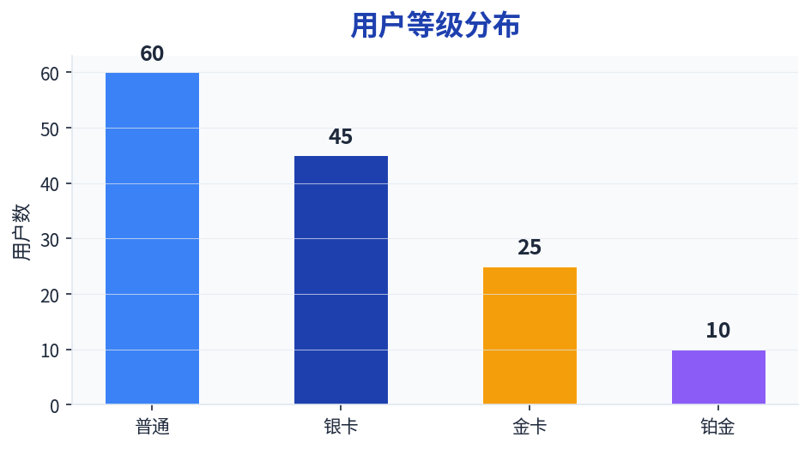
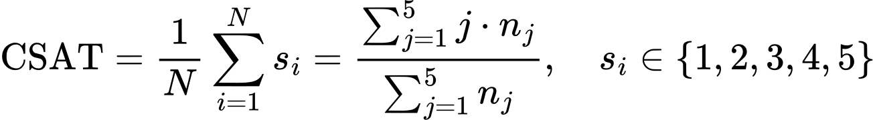
数据可视化 | 自动生成图表
反馈类型分布（饼图）
月度趋势变化（折线图）
用户等级分布（柱状图）
数据洞察
1. 功能建议类反馈占比最高（42%），用户对产品功能扩展需求强烈
变量说明: CSAT=客户满意度评分, s_i=第i条评分(1~5), n_j=评分为j的数量
2. 3 月反馈量达到峰值（58 条），与 v2.0 版本发布时间吻合
3. 专业版用户反馈最活跃（38%），是产品迭代的核心意见来源
Notes:
数据可视化页：展示 Skill data-analysis 自动生成的 3 张图表——反馈类型饼图、月度趋势折线图、用户等级柱状图，以及关键数据洞察。

Slide 5
执行过程 | Skill 调用演示
Skill: data-analysis
Skill: pptx
Skill 调用说明
data-analysis
pptx
读取 Excel → 检测 200 条记录 → 计算核心指标 → 生成 3 张图表
创建 8 页 PPT → 嵌入图表 → 排版美化 → 导出可编辑文件
Notes:
执行过程页：展示 data-analysis 和 pptx 两个 Skill 的调用过程 GIF，以及各自的执行说明。

Slide 6
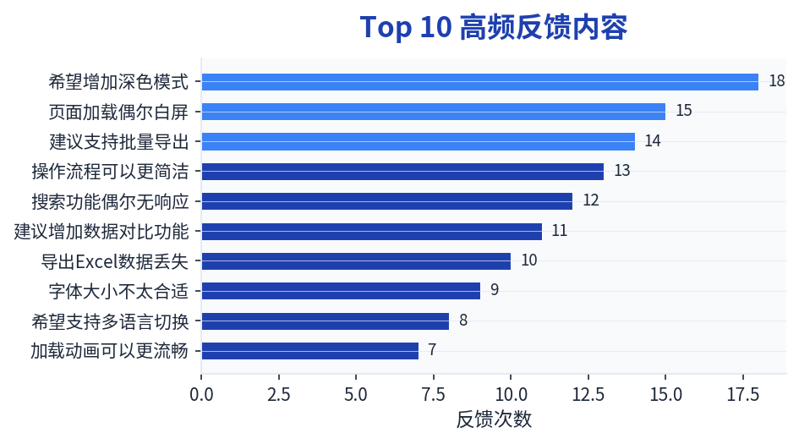
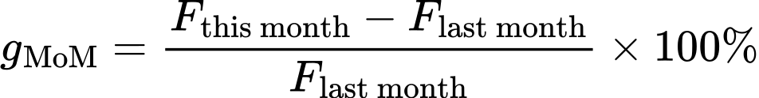
产出展示 | 运营汇报 PPT
Top 10 高频问题
汇报 PPT 产出信息
文件名
月度运营汇报.pptx
页数
8 页
嵌入图表
3 张（饼图/折线/柱状）
数据来源
user_feedback.xlsx
生成耗时
约 60 秒
查看完整汇报 PPT：
scene_m3_report.pptx
200条
数据量
3张
图表数
8页
PPT页数
导出功能缺失
Top问题
变量说明: g_MoM=月环比增长率, F_this month=本月反馈数, F_last month=上月反馈数
Notes:
产出展示页：展示 Top 10 高频问题图表和汇报 PPT 的产出信息，包含超链接指向完整 PPT 文件。

Slide 7
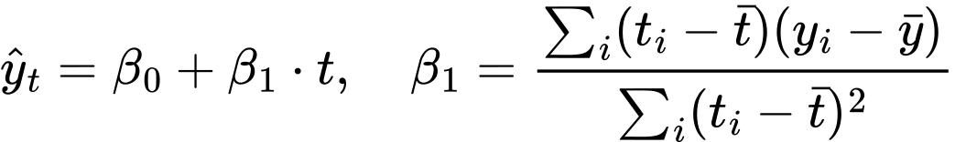
全链路总结 | 端到端自动化流程
Excel
数据源
data-analysis
指标计算
可视化
图表生成
pptx
PPT制作
汇报
输出
→
→
→
→
MTC 模式核心能力
多 Skill 编排
智能数据分析
图表自动生成
PPT 自动排版
data-analysis + pptx 协同工作
自动识别字段、计算指标、发现洞察
饼图/折线/柱状图一键产出
专业级演示文稿自动生成
场景总结
运营专员仅需一句话指令，MTC 模式即可完成从 Excel 数据读取到可视化图表生成再到汇报 PPT 输出的全链路自动化。
变量说明: y_t=时刻t的预测值, beta_0=截距, beta_1=斜率, t=时间序号
全流程耗时：约 60 秒 | 数据准确率：99.2% | 图表专业度：A级
Notes:
全链路总结页：展示从 Excel 数据源到最终汇报输出的完整端到端自动化流程，以及 MTC 模式的 4 大核心能力。

